Slide 1
Школу будущего строим вместе
МОУ СОШ № 56
Проект подготовила ученица 10-А класса Верина Виктория
Ярославль
2011

Slide 2
Содержание
Новые технологии
Проектная деятельность
Отдых
Иностранный язык
Вывод
Обращение к родителям
Информационные источники

Slide 3
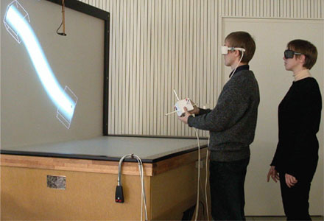
Новые технологии
Использование новых компьютерных технологий на уроках для повышения интереса учеников к проходимому материалу.
Ну и конечно не забываем старые методы ☺.

Slide 4
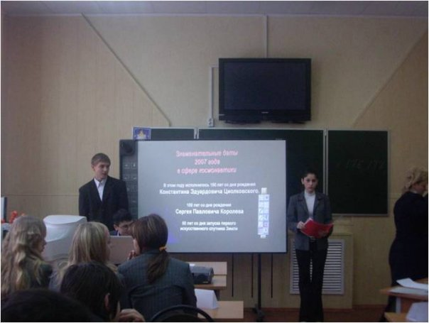
Проектная деятельность
Развитие проектной деятельности учащихся. Приобретение ими новых навыков.

Slide 5
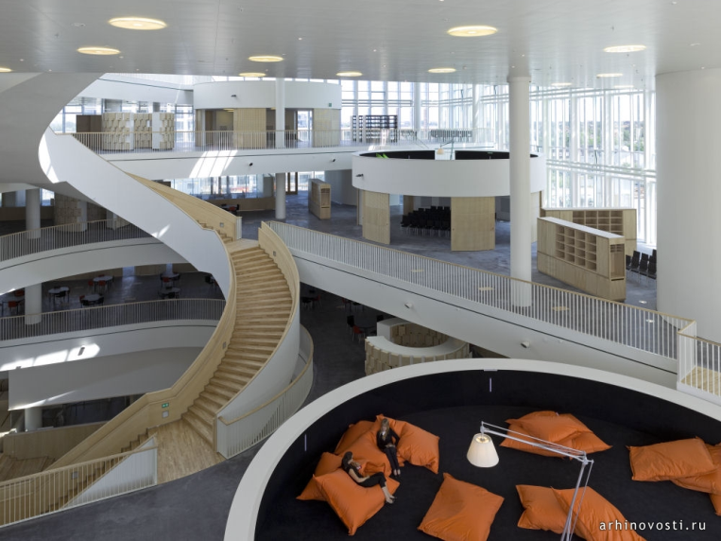
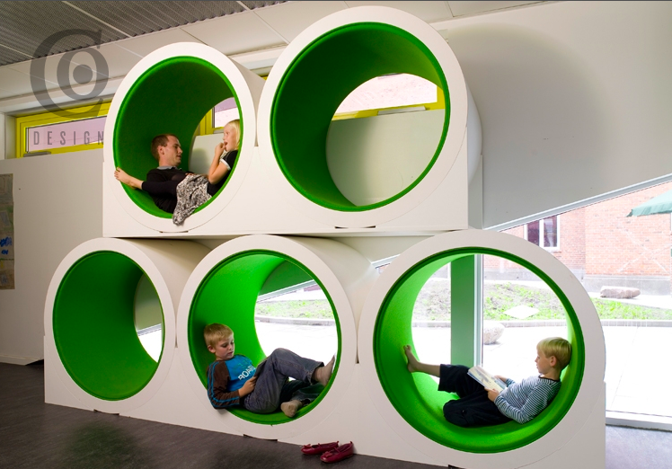
Отдых
В школах должны быть обязательно зоны отдыха.
Где учащиеся смогут расслабиться и отвлечься от уроков.

Slide 6
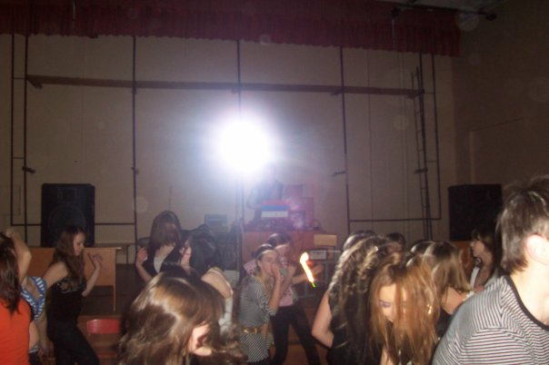
Отдых
Проведение различных мероприятий на базе школы: концерты, спортивные игры, дискотеки – в свободное от учёбы время.

Slide 7
Иностранный язык
Введение иностранного языка, как основного предмета. Это пригодиться ученикам в будущей взрослой жизни.

Slide 8
Обращение к родителям
Дорогие родители, школа может быть оснащена техническими новшествами, но Сердцем нашей школы были, есть и будут Учителя. Ведь именно благодаря им ребёнок приобретает интерес к предмету (независимо от оснащения помещения).

Slide 9
Информационные источники
http://images.yandex.ru/

